Slide 1
РЕАБИЛИТАЦИЯ ВОСПИТАННИКОВ В УСЛОВИЯХ СПЕЦИАЛЬНОЙ ШКОЛЫ.

Slide 2
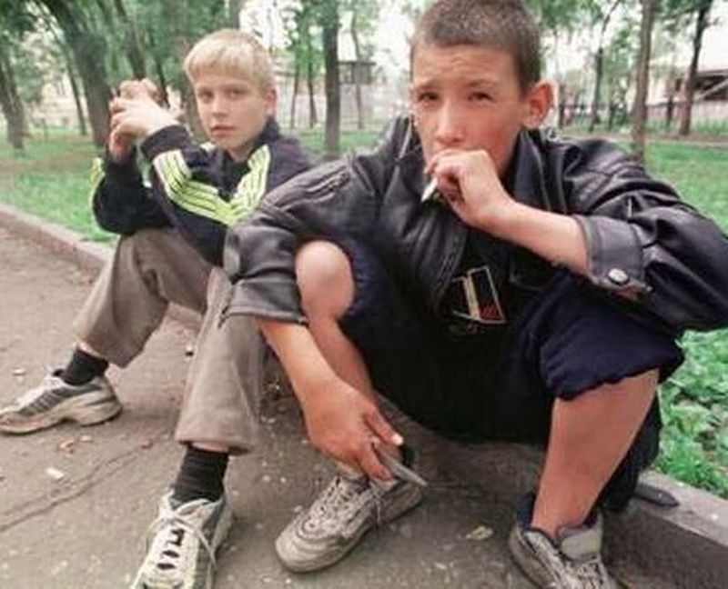
Психологическая реабилитация
подростка с девиантным поведением

Slide 3
Психологическая реабилитация- это восстановление психологического статуса воспитанников, создание благоприятных условий для позитивного личностного развития.
Психологическая реабилитация- это восстановление психологического статуса воспитанников, создание благоприятных условий для позитивного личностного развития.

Slide 4
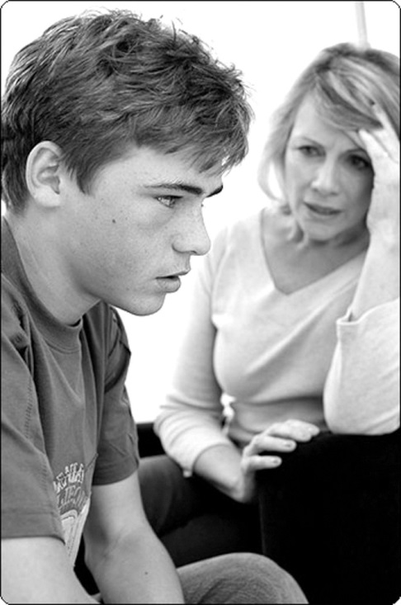
Цель психологической реабилитации является преодоление в сознании подростка с девиантным поведением, представление о его ненужности и никчёмности как личности.

Slide 5
Принимать ребенка таким какой он есть.

Slide 6
Принцип единства.

Slide 7
Принцип последовательности

Slide 8
Этапы психологической реабилитации:
Диагностика.
Индивидуальное консультирование.
Индивидуальные коррекционные занятия.
Коррекционно-развивающая деятельность.

Slide 9
РЕКОМЕНДАЦИИ:
- организовать спокойный режим,
- создать атмосферу доверия,
- психологическая поддержка,
- создать ситуации успеха,
- Укрепить самооценку.

Slide 10
Результат успешной реабилитации подростка зависит от социальной среды в которую помещен ребенок, за создание которой несем ответственность все МЫ

